Slide 1
МЕТОДОЛОГИИ МОДЕЛИРОВАНИЯ
ПРЕДМЕТНОЙ ОБЛАСТИ

Slide 2
Основные вопросы
Основные понятия и требования к моделям предметной области
Методология функционального моделирования IDEF0
Другие подходы
к моделированию систем

Slide 3
Модель предметной области
Под моделью предметной области понимается некоторая система, имитирующая структуру или функционирование исследуемой предметной области и отвечающая основному требованию – быть адекватной этой области.

Slide 4
Предметная область научного института
Предварительное моделирование предметной области позволяет сократить время и сроки проведения проектировочных работ и получить более эффективный и качественный проект.
Научное
исследование
Отражает
Научная
работа
Заказано
Организация
Авторство
Выполняется
Научный
работник

Slide 5
Требования к моделям предметных областей
формализация, обеспечивающая однозначное описание структуры предметной области;
понятность для заказчиков и разработчиков на основе применения графических средств отображения модели;
обеспечение оценки эффективности реализации модели предметной области на основе определенных методов и вычисляемых показателей.

Slide 6
Структурный аспект предполагает построение:
объектной структуры, отражающей состав взаимодействующих в процессах материальных и информационных объектов предметной области;
функциональной структуры, отражающей взаимосвязь функций (действий) по преобразованию объектов в процессах;
структуры управления, отражающей события и бизнес-правила, которые воздействуют на выполнение процессов;
организационной структуры, отражающей взаимодействие организационных единиц предприятия и персонала в процессах;
технической структуры, описывающей топологию расположения и способы коммуникации комплекса технических средств.

Slide 7
Некоторые определения
Язык моделирования – это нотация, в основном графическая, которая используется для описания проектов.
Нотация представляет собой совокупность графических объектов, используемых в модели.

Slide 8
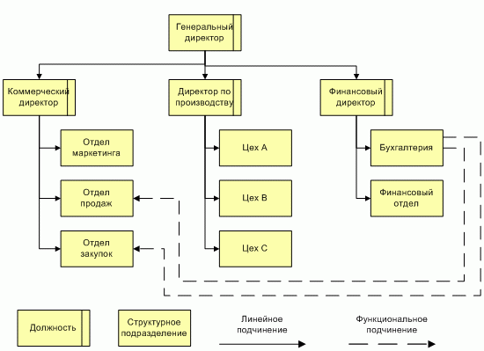
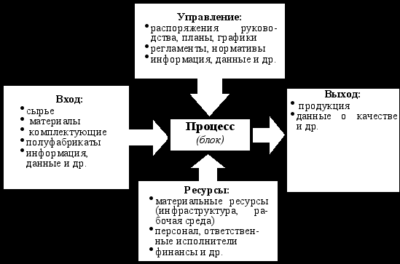
Для отображения структурного аспекта моделей предметных областей в основном используются графические методы, которые должны гарантировать представление информации о компонентах системы. Главное требование к графическим методам документирования — простота.

Slide 9
Уровни построения моделей
Обычно модели строятся на трех уровнях:
на внешнем уровне (определении требований),
на концептуальном уровне (спецификации требований)
внутреннем уровне (реализации требований).

Slide 10
Уровни построения моделей
На внешнем уровне модель отвечает на вопрос, что должна делать система, то есть определяется состав основных компонентов системы: объектов, функций, событий, организационных единиц, технических средств.
На концептуальном уровне модель отвечает на вопрос, как должна функционировать система? Иначе говоря, определяется характер взаимодействия компонентов системы одного и разных типов.
На внутреннем уровне модель отвечает на вопрос: с помощью каких программно-технических средств реализуются требования к системе?

Slide 11
Объектная структура
Объект — это сущность, которая используется при выполнении некоторой функции или операции.
На внешнем уровне выделяются основные виды материальных объектов и основные виды информационных объектов или документов.
На концептуальном уровне уточняется состав классов объектов, определяются их атрибуты и взаимосвязи.
На внутреннем уровне отображается в виде файлов базы данных, входных и выходных документов.

Slide 12
Функциональная структура
Функция (операция) представляет собой некоторый преобразователь входных объектов в выходные. Последовательность взаимосвязанных по входам и выходам функций составляет бизнес-процесс.
На внешнем уровне моделирования определяется список основных бизнес-функций или видов бизнес-процессов.
На концептуальном уровне выделенные функции декомпозируются и строятся иерархии взаимосвязанных функций.
На внутреннем уровне отображается структура информационного процесса в компьютере

Slide 13
Структура управления
События вызывают выполнение функций, которые, в свою очередь, изменяют состояния объектов и формируют новые события, и т.д., пока не будет завершен некоторый бизнес-процесс.
На внешнем уровне определяются список внешних событий и список целевых установок.
На концептуальном уровне устанавливаются бизнес-правила, определяющие условия вызова функций при возникновении событий и достижении состояний объектов.
На внутреннем уровне выполняется формализация бизнес-правил в виде триггеров или вызовов программных модулей.

Slide 14
Организационная структура
Организационная структура представляет собой совокупность организационных единиц, связанных иерархическими и процессными отношениями.
На внешнем уровне строится структурная модель предприятия в виде иерархии подчинения организационных единиц или списков взаимодействующих подразделений.
На концептуальном уровне для каждого подразделения задается организационно-штатная структура должностей (ролей персонала).
На внутреннем уровне определяются требования к правам доступа персонала к автоматизируемым функциям информационной системы.

Slide 15
Техническая структура
Топология определяет территориальное размещение технических средств по структурным подразделениям предприятия, а коммуникация — технический способ реализации взаимодействия структурных подразделений.
На внешнем уровне модели определяются типы технических средств обработки данных и их размещение по структурным подразделениям.
На концептуальном уровне определяется способы коммуникаций между техническими комплексами структурных подразделений.
На внутреннем уровне строится модель «клиент-серверной» архитектуры вычислительной сети.

Slide 16
Структурный подход к моделированию систем
Методология функционального моделирования IDEF0

Slide 17
Основные вопросы
Сущность структурного подхода
Основные принципы структурного подхода
Сущность методологии функционального моделирования IDEF0
Основные понятия методологии IDEF0
Правила построения моделей IDEF0
Пример функциональной модели в нотации IDEF0

Slide 18
Сущность структурного подхода к моделированию систем
Система разбивается на функциональные подсистемы, которые, в свою очередь, делятся на подфункции, подфункции – на задачи и т.д. до конкретных процедур
…
…
Функция 1
…
Подфункция 1
Задача 1
Система
Функция 2
…
Подфункция 2
Задача 2
…
…
…
Подфункция n
…
Задача n
Функция n
…
…

Slide 19
Базовые принципы структурного подхода
принцип «Разделяй и властвуй»
принцип иерархического упорядочивания
принцип абстрагирования
принцип непротиворечивости
принцип структурирования данных

Slide 20
Методология структурного анализа и проектирования
70-е гг. ХХ века – методология SADT (Structured Analysis and Design Technique)
Предложена Дугласом Россом (Douglas Ross)
Основная идея данной методологии – построение древовидной иерархической модели предприятия.
В начале 1990-х на основе SADT принят стандарт моделирования бизнес-процессов IDEF0, являющийся одним из 14 стандартов линейки IDEF – Integration Definition for Functional Modeling. Положения методологии зафиксированы в разработанном в США стандарте IDEF0 (Госстандарт России – РД IDEF0 – 2000)

Slide 21
Семейство IDEF
IDEF0 - методология функционального моделирования. С помощью наглядного графического языка IDEF0, изучаемая система предстает перед разработчиками и аналитиками в виде набора взаимосвязанных функций (функциональных блоков - в терминах IDEF0). Моделирование средствами IDEF0 является первым этапом изучения любой системы.

Slide 22
Семейство IDEF
IDEF1 – методология моделирования информационных потоков внутри системы, позволяющая отображать и анализировать их структуру и взаимосвязи.
IDEF1X (IDEF1 Extended) – методология построения реляционных структур. IDEF1X относится к типу методологий “Сущность-взаимосвязь” (ER – Entity-Relationship) и, как правило, используется для моделирования реляционных баз данных, имеющих отношение к рассматриваемой системе.

Slide 23
Семейство IDEF
IDEF2 – методология динамического моделирования развития систем. В связи с весьма серьезными сложностями анализа динамических систем от этого стандарта практически отказались, и его развитие приостановилось на самом начальном этапе. Однако в настоящее время присутствуют алгоритмы и их компьютерные реализации, позволяющие превращать набор статических диаграмм IDEF0 в динамические модели, построенные на базе “раскрашенных сетей Петри” (CPN – Color Petri Nets).

Slide 24
Семейство IDEF
IDEF3 – методология документирования процессов, происходящих в системе, которая используется, например, при исследовании технологических процессов на предприятиях. Основу методологии IDEF3 составляет построение моделей процессов по принципу последовательно выполняемых во времени работ (функций, операций).

Slide 25
Семейство IDEF
IDEF4 – методология построения объектно-ориентированных систем. Средства IDEF4 позволяют наглядно отображать структуру объектов и заложенные принципы их взаимодействия, тем самым позволяя анализировать и оптимизировать сложные объектно-ориентированные системы.

Slide 26
Семейство IDEF
IDEF5 – методология онтологического исследования сложных систем. С помощью методологии IDEF5 онтология системы может быть описана при помощи определенного словаря терминов и правил, на основании которых могут быть сформированы достоверные утверждения о состоянии рассматриваемой системы в некоторый момент времени. На основе этих утверждений формируются выводы о дальнейшем развитии системы и производится её оптимизация.
Notes:
Онтоло́гия в информатике (новолат. ontologia от др.-греч. ὤν род. п. ὄντος — сущее, то, что существует и λόγος — учение, наука) — это попытка всеобъемлющей и подробной формализации некоторой области знаний с помощью концептуальной схемы. Обычно такая схема состоит из структуры данных, содержащей все релевантные классы объектов, их связи и правила (теоремы, ограничения), принятые в этой области. Этот термин в информатике является производным от древнего философского понятия «онтология».
Онтологии используются в процессе программирования как форма представления знаний о реальном мире или его части. Основные сферы применения — моделирование бизнес-процессов, семантическая паутина (англ. Semantic Web), искусственный интеллект.

Slide 27
Модели структурного подхода,
3 типа моделей, используемых в структурном подходе:
1) функциональные модели (ФМ)
2) информационные модели (ИМ)
3) динамические модели (ДМ)
ФМ | SADT (IDEF0)-модели DFD-модели | Пакеты BPWin, Design/IDEF Пакет BPWin
ИМ | ERD (IDEF1X) | Пакеты Design/IDEF, ERWin
ДМ | IDEF/CPN IDEF3 | Пакет Design/IDEF Пакет BPWin

Slide 28
Сущность функционального моделирования
Для любой системы определяющим является ее функциональное содержание, так как оно определяет ее основные свойства. Поэтому в основе функционального моделирования лежит функциональное содержание системы, в качестве отношений между функциями рассматривается информация об объектах, связывающих эти функции.

Slide 29
Методология IDEF0
В основе IDEF0-методологии лежат 4 основных понятия:
1) функциональный блок;
2) интерфейсная дуга (стрелка);
3) декомпозиция;
4) глоссарий.

Slide 30
Функциональный блок
Олицетворяет некоторую конкретную функцию или работу в рамках рассматриваемой системы
РД IDEF0 – 2000: прямоугольник, содержащий имя и номер и используемый для описания функции
управление
Каждая сторона функционального блока имеет свое назначение
вход
выход
Управлять предприятием
А0
Наименование осуществляется оборотом глагола или существительного
Каждый блок в рамках единой системы имеет уникальный номер
механизм

Slide 31
Интерфейсная дуга
Интерфейсная дуга отображает элемент системы, который обрабатывается функциональным блоком или оказывает иное влияние на функцию, отображаемую функциональным блоком.
Графически изображается в виде однонаправленной стрелки.
Каждая дуга должна иметь свое уникальное название, сформулированное оборотом существительного (должно отвечать на вопросы кто?, что?). Примеры: информация, разработчик, документ, обработанная заявка.
В зависимости от того, к какой стороне блока она подходит, интерфейсная дуга будет являться входящей, выходящей, управления, механизма.

Slide 32
Интерфейсная дуга
Регулирует работу системы, управляет (нормативная документация и т.п.)
Ресурсы, перерабатываемые системой
управление
вход
выход
Функциональный блок
А0
механизм
Результат работы системы, переработанные ресурсы, продукт деятельности
Ресурсы, необходимые для проведения работы (человеческие ресурсы, оборудование, ИС).
Стрелки входа может не быть. Остальные интерфейсные дуги обязательны.

Slide 33
Декомпозиция
Принцип декомпозиции применяется при разбиении сложных процессов на составляющие его функции. При этом уровень детализации определяется непосредственно разработчиком модели.
Модель IDEF0 всегда начинается с рассмотрения системы как единого целого, т.е. одного функционального блока с интерфейсными дугами, простирающимися за пределы рассматриваемой области. Такая диаграмма называется контекстной, она обозначается идентификатором А-0.
Для определения границ системы на контекстной диаграмме обязательно должны быть цель и точка зрения.

Slide 34
Цель моделирования
Цель моделирования должна отвечать на следующие вопросы:
Почему процесс должен быть моделирован?
Что должна показывать модель?
Что может получить читатель?
Примеры целей: «Идентифицировать слабые стороны процесса сбора данных», «Определить ответственность сотрудников для написания должностных инструкций» и т.п.

Slide 35
Точка зрения
Точка зрения – позиция, с которой будет строиться модель. В качестве точки зрения берется взгляд человека, который видит систему в нужном для моделирования аспекте.
Как правило, выбирается точка зрения человека, ответственного за выполнение моделируемой работы.
Между целью и точкой зрения должно быть жесткое соответствие.

Slide 36
Декомпозиция
А0
Контекстная диаграмма
Цель:
Т.зрения:
А-0
А1
Декомпозиция контекстной диаграммы
А2
А3
А0
А11
А31
А12
А32
А13
А33
А1
А3
Декомпозиция блока А1
Декомпозиция блока А3

Slide 37
Декомпозиция
А0
А1
А2
А3
А11
А12
А13
Дерево узлов
А0 ____________
А1____________
А11___________
А12___________
А13___________
А2____________
А3____________
Индекс узлов

Slide 38
Нумерация работ и диаграмм
Номер функционального
блока на контекстной диаграмме
А0
Номер контекстной диаграммы
Цель:
Т.зрения:
А-0
Диаграммы декомпозиции имеют номер декомпозируемого блока
А1
Формат номера блока:
Префикс
Номер родительской работы
3. Собственный порядковый номер
А2
А3
А0
А11
А31
А12
А32
А13
А33
А1
А3

Slide 39
Основные правила построения диаграмм
1. На одной диаграмме рекомендуется рисовать от 3 до 6 блоков. Иначе диаграмма будет плохо читаемой.
2. Функциональные блоки должны располагаться слева направо сверху вниз в порядке доминирования.
3. Следует избегать излишнего пересечения стрелок.

Slide 40
Основные правила построения диаграмм
4. Выход одного блока может являться входом (управлением) для другого. Могут быть и обратные связи по входу и управлению.
Связь по управлению
Связь по входу

Slide 41
Основные правила построения диаграмм
Обратная связь по входу, как правило, используется для описания циклов.
а) обратная связь по входу
Обратная связь по управлению – выход нижестоящей работы передается на управление вышестоящей
б) обратная связь по управлению
Обратная связь по механизму – выход нижестоящей работы создает ресурсы, выполняющие вышестоящую работу
в) обратная связь по механизму

Slide 42
Основные правила построения диаграмм
5. Стрелки могут быть сливающимися и разветвляющимися
Слияние стрелок
Разветвление стрелок

Slide 43
Граничные стрелки
Стрелки на контекстной диаграмме служат для описания взаимодействия системы с окружающим миром. Они могут начинаться у границы диаграммы и заканчиваться у функционального блока и наоборот. Такие стрелки называются граничными. Граничные стрелки помечаются с помощью ICOM-меток (Input, Control, Output, Mechanism)
C1
ICOM-метки
I1
O1
I2
O2
ICOM-метки
M1

Slide 44
Тоннельные стрелки
Иногда необходимо отобразить граничные стрелки, которые значимы на данном уровне и не значимы на родительской диаграмме. Например, некоторые данные используются только на данном уровне и не используются на других. Без использования механизма тоннелирования малозначимая стрелка появится на всех уровнях модели, что затруднит чтение диаграмм.

Slide 45
Глоссарий и FEO-страница
Для каждого из элементов в IDEF0 существует стандарт, подразумевающий создание и поддержку набора соответствующих определений, ключевых слов, повествований, изложений и т.д, которые характеризуют объект, отраженный данным элементом. Этот набор – глоссарий, являющийся описанием сущности данного элемента.
FEO-диаграмма (For Exposition Only) – это диаграмма, которая поясняет особо интересные и тонкие аспекты диаграмм. Эти диаграммы не ограничены синтаксисом IDEF0. В них может быть текстовая, графическая информация, схемы, альтернативная точка зрения на процесс и т.п.

Slide 46
Мастерская страница
(каркас диаграммы)
Стандартный бланк для диаграмм (облегчает подшивку и копирование)
Разделен на 3 основные части:
  1) поле рабочей информации (для отслеживания диаграммы в процессе моделирования)
  2) поле сообщений (область рисования диаграммы)
  3) поле идентификации (идентификация диаграммы и ее позиционирование в иерархии)

Slide 47
Мастерская страница
Поле рабочей информации
Сведения о родительской работе
Статусы проекта:
1) Рабочая версия – диаграмма с большим числом изменений на стадии разработки
2) Эскиз имеет меньше изменений и свидетельствует о достижении некоторого согласия ряда читателей
3) Рекомендовано – сопутствующие тексты утверждены
4) Публикация – материал может печататься.
Сведения о читателях-экспертах и дате экспертизы
Сведения о модели:
-автор;
-название проекта;
-замечания;
-дата создания и пересмотра.
Поле сообщений
Номер диаграммы
Название диаграммы (совпадает с названием родительской работы)
Уникальный номер версии диаграммы
Поле идентификации

Slide 48
Пример модели процесса постройки садового домика
1. Строим контекстную диаграмму.
Проект дома
Построить дом
Материалы
Дом
Строители
Цель: Определить действия, необходимые для постройки дачного домика
Точка зрения: владельца дачного участка

Slide 49
Пример модели процесса постройки садового домика
2. Декомпозируем контекстную диаграмму
Проект дома
Материалы
Заложить
фундамент
Фундамент
Стены
Возвести
стены
Крыша
Положить
крышу
Выполнить
отделку
Дом
Каменщики
Плотники
Кровельщики
Мастера по отделке
Строители

Slide 50
Пример модели, построенной с использованием CASE-средства BPWin

Slide 51
Пример модели, построенной с использованием CASE-средства BPWin

Slide 52
Дерево узлов

Slide 53
FEO-страница

Slide 54
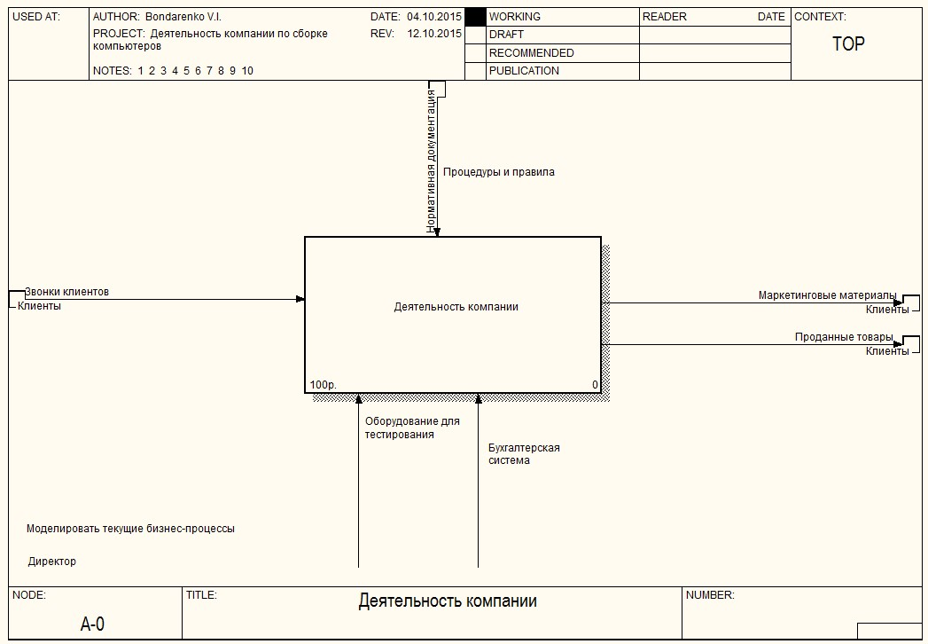
Пример деятельности компании по сборке и продаже компьютеров.
Контекстная диаграмма.
Notes:
3.Определим функции, на которые может быть разложена функция, обозначенная на контекстной странице модели. Это:
•Продажи и маркетинг;
•Сборка и тестирование;
•Отгрузка и получение.

Slide 55
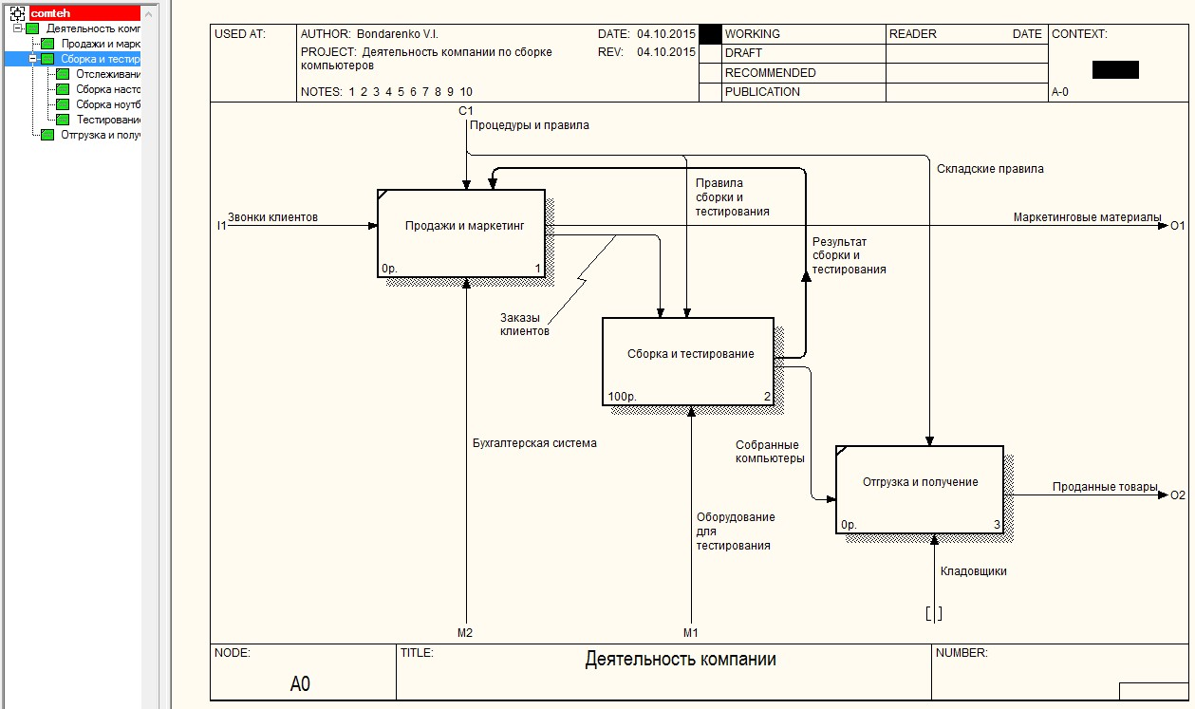
Пример деятельности компании по сборке и продаже компьютеров. Декомпозиция.

Slide 56
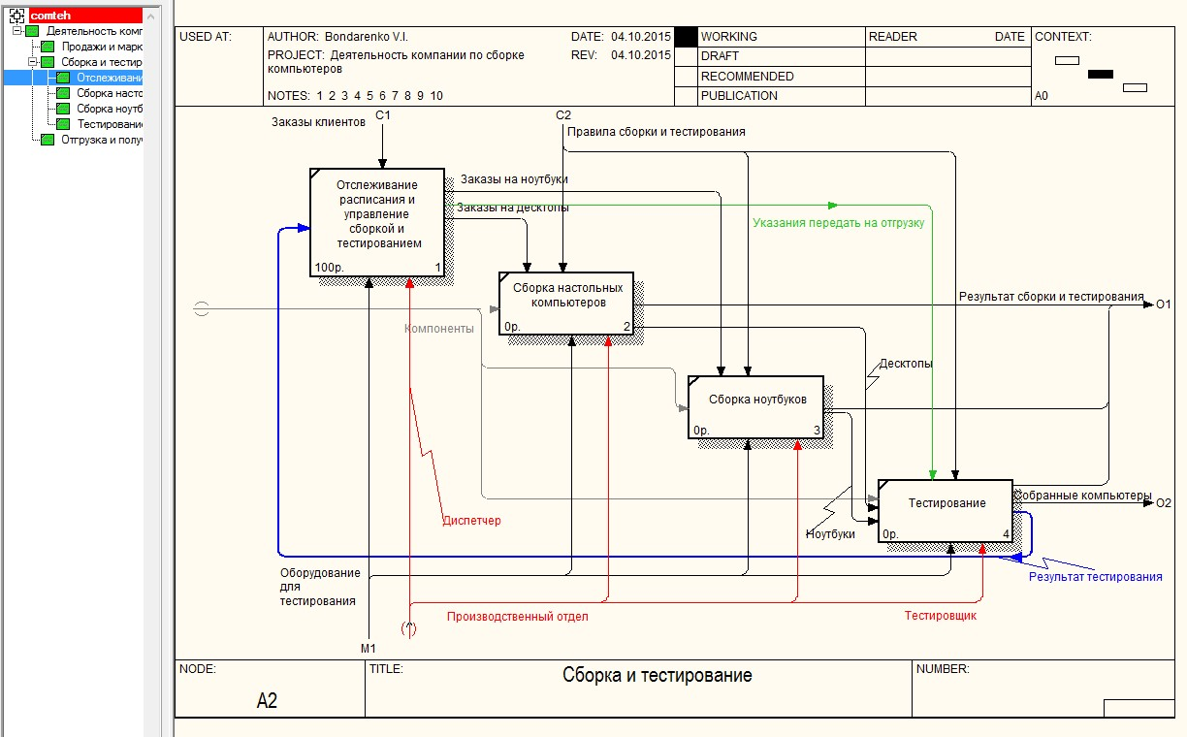
Пример деятельности компании по сборке и продаже компьютеров. Декомпозиция.

Slide 57
Другие подходы к моделированию систем
Функциональная методика потоков данных DFD
Объектные модели

Slide 58
Целью функциональной методики потоков данных является построение модели рассматриваемой системы в виде диаграммы потоков данных (Data Flow Diagram — DFD), обеспечивающей правильное описание выходов (отклика системы в виде данных) при заданном воздействии на вход системы (подаче сигналов через внешние интерфейсы).

Slide 59
Основные понятия методики:
потоки данных,
процессы (работы) преобразования входных потоков данных в выходные,
внешние сущности,
накопители данных (хранилища).

Slide 60

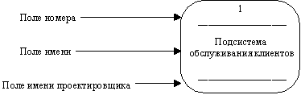

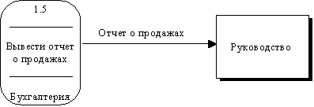
Элементы DFD-модели
Внешняя сущность
Подсистема
Процесс
Накопитель данных
Поток данных

Slide 61
Потоки данных являются абстракциями, использующимися для моделирования передачи информации (или физических компонент) из одной части системы в другую. Потоки на диаграммах изображаются именованными стрелками, ориентация которых указывает направление движения информации.

Slide 62
Назначение процесса (работы) состоит в продуцировании выходных потоков из входных в соответствии с действием, задаваемым именем процесса. Имя процесса должно содержать глагол в неопределенной форме с последующим дополнением

Slide 63
Хранилище (накопитель) данных позволяет на указанных участках определять данные, которые будут сохраняться в памяти между процессами; представляет «срезы» потоков данных во времени.
Имя хранилища должно определять его содержимое и быть существительным.

Slide 64
Внешняя сущность представляет собой материальный объект вне контекста системы, являющейся источником или приемником системных данных. Ее имя должно содержать существительное.

Slide 65
Словари данных являются каталогами всех элементов данных, присутствующих в DFD, включая групповые и индивидуальные потоки данных, хранилища и процессы, а также все их атрибуты.
Миниспецификации обработки — описывают DFD-процессы нижнего уровня; миниспецификации представляют собой алгоритмы описания задач, выполняемых процессами; множество всех миниспецификаций является полной спецификацией системы.

Slide 66
Процесс построения DFD
1. Создание основной диаграммы типа «звезда», на которой представлен моделируемый процесс и все внешние сущности, с которыми он взаимодействует. На этом этапе описание взаимодействия заключается в выборе глагола, дающего представление о том, как внешняя сущность использует основной процесс или используется им. Для всех внешних сущностей строится таблица событий, описывающая их взаимодействие с основным потоком.

Slide 67
Процесс построения DFD
2. Декомпозиция основного процесса на набор взаимосвязанных процессов, обменивающихся потоками данных. Сами потоки не конкретизируются, определяется лишь характер взаимодействия. Декомпозиция завершается, когда процесс становится простым. Для простых процессов строится миниспецификация

Slide 68
Процесс построения DFD
3. После декомпозиции основного процесса для каждого подпроцесса строится аналогичная таблица внутренних событий.

Slide 69
Процесс построения DFD
4. Выделение потоков данных, которыми обмениваются процессы и внешние сущности; реализуется на основе анализа таблиц событий - события преобразуются в потоки данных от инициатора события к запрашиваемому процессу, а реакции – в обратный поток событий. Если поставщик или потребитель информации представляет процесс сохранения или запроса информации, то вводится хранилище данных

Slide 70
Процесс построения DFD
5. Проверка диаграммы на полноту и непротиворечивость.
Полнота диаграммы обеспечивается, если в системе нет «повисших» процессов, не используемых в процессе преобразования входных потоков в выходные.

Slide 71
Процесс построения DFD
Непротиворечивость системы
на диаграмме не может быть потока, связывающего две внешние сущности;
ни одна сущность не может непосредственно получать или отдавать информацию в хранилище данных;
два хранилища данных не могут непосредственно обмениваться информацией.

Slide 72
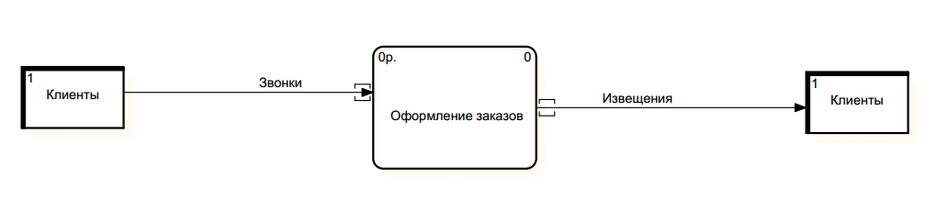
Пример диаграммы DFD. Оформление заказов на покупку компьютеров

Slide 73
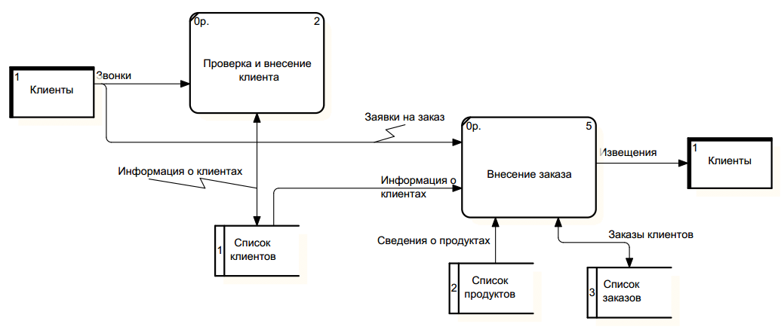
Пример диаграммы DFD. Оформление заказов на покупку компьютеров

Slide 74
Преимущества методики DFD:
возможность однозначно определить внешние сущности, анализируя потоки информации внутри и вне системы;
возможность проектирования сверху вниз, что облегчает построение модели «как должно быть»;
наличие спецификаций процессов нижнего уровня, что позволяет преодолеть логическую незавершенность функциональной модели и построить полную функциональную спецификацию разрабатываемой системы.

Slide 75
К недостаткам модели относится:
необходимость искусственного ввода управляющих процессов;
отсутствие понятия времени, т.е. отсутствие анализа временных промежутков при преобразовании данных (все ограничения по времени должны быть введены в спецификациях процессов).

Slide 76
Объектно-ориентированная методика
Объектно-ориентированный подход основан на объектной декомпозиции, при этом статическая структура описывается в терминах объектов и связей между ними, а поведение системы описывается в терминах обмена сообщениями между объектами.
Целью методики является построение бизнес-модели организации, позволяющей перейти от модели сценариев использования, к модели, определяющей отдельные объекты, участвующие в реализации бизнес-функций.

Slide 77
Объектная модель – содержит набор объектов, составляющих организацию, и распределение между ними ответственностей за выполняемые действия.

Slide 78
Объектная модель строится с учетом следующих принципов:
абстрагирование;
инкапсуляция;
модульность;
иерархия;
типизация;
параллелизм;
устойчивость.

Slide 79
Объект — предмет или явление, имеющее четко определенное поведение и обладающие состоянием, поведением и индивидуальностью.
Класс – это множество объектов, связанных общностью структуры и поведения.
Полиморфизм может быть интерпретирован как способность класса принадлежать более чем одному типу.
Наследование означает построение новых классов на основе существующих с возможностью добавления или переопределения данных и методов.

Slide 80
В качестве языка моделирования объектного подхода используется унифицированный язык моделирования UML, который содержит стандартный набор диаграмм для моделирования.

Slide 81
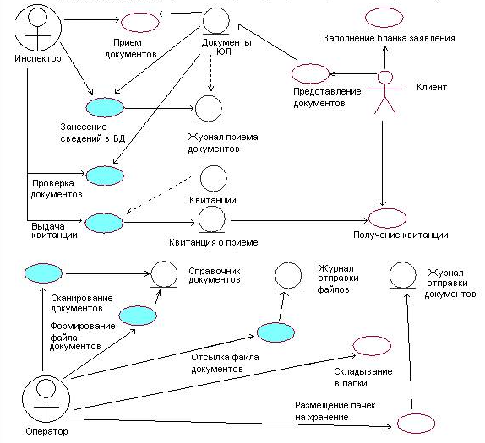
Пример объектной модели. Диаграммы сценария использования – постановка на учет юридических лиц.

Slide 82
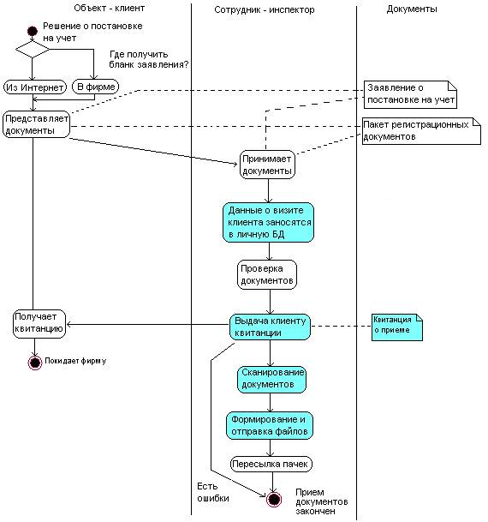
Пример объектной модели. Диаграммы деятельности – постановка на учет юридических лиц.

Slide 83
Объектно-ориентированный подход обладает следующими преимуществам:
объектная декомпозиция дает возможность создавать модели меньшего размера;
существенно повышает уровень унификации разработки;
позволяет избежать создания сложных моделей;
модель естественна.

Slide 84
Недостатки объектно-ориентированного подхода:
Высокие начальные затраты;
Диаграммы, отражающие специфику объектного подхода, менее наглядны.

Slide 85
Сравнение существующих методик
В функциональных моделях главными структурными компонентами являются функции, которые на диаграммах связываются между собой потоками.
Достоинством функциональных моделей является реализация структурного подхода к проектированию ИС по принципу «сверху-вниз»; для моделей характерны процедурная строгость декомпозиции ИС и наглядность представления.
Главный недостаток функциональных моделей заключается в том, что процессы и данные существуют отдельно друг от друга; не ясны условия выполнения процессов обработки информации, которые динамически могут изменяться

Slide 86
Сравнение существующих методик
В объектно-ориентированных моделях главным структурообразующим компонентом выступает класс объектов с набором функций, которые могут обращаться к атрибутам этого класса.
Для классов объектов характерна иерархия обобщения; сначала выделяются классы объектов, а далее в зависимости от возможных состояний определяются методы обработки; разработаны графические методы моделирования предметной области, обобщенные в языке унифицированного моделирования UML. Однако по наглядности представления модели пользователю-заказчику объектно-ориентированные модели уступают функциональным моделям.

Slide 87
Синтетическая методика
Идея синтетической методики заключается в последовательном применении функционального и объектного подхода с учетом возможности реинжиниринга существующей ситуации.

Slide 88
Этапы синтетической методики:
Определение границ системы.
Выделение сценариев использования системы.
Добавление системных сценариев использования.
Построение диаграммы активностей по сценариям использования.
Функциональная декомпозиция диаграмм активностей как контекстных диаграмм методики IDEF0.
Формальное описание отдельных функциональных активностей в виде административного регламента (с применением различных нотаций).

